Slide 1
Урок мужества «Горячее сердце»
ГБОУ СОШ №68
Соловьева Н.А.

Slide 2
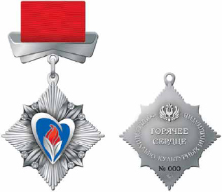
Нагрудный знак
«Горячее сердце»

Slide 3
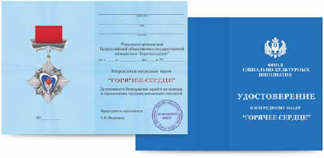
Удостоверение к Нагрудному знаку «Горячее сердце»

Slide 4
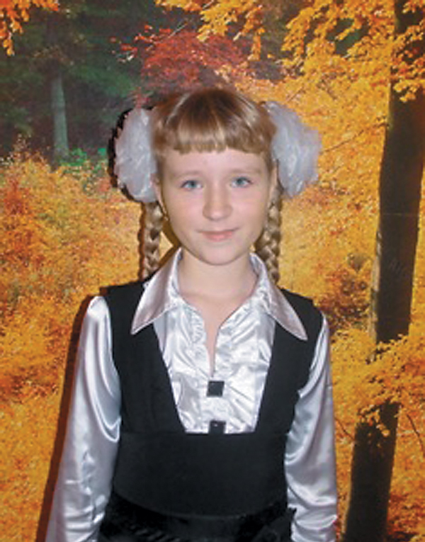
Васильковская Светлана
Родилась в 2002 году Поселок Тесовский Новгородской области

Slide 5
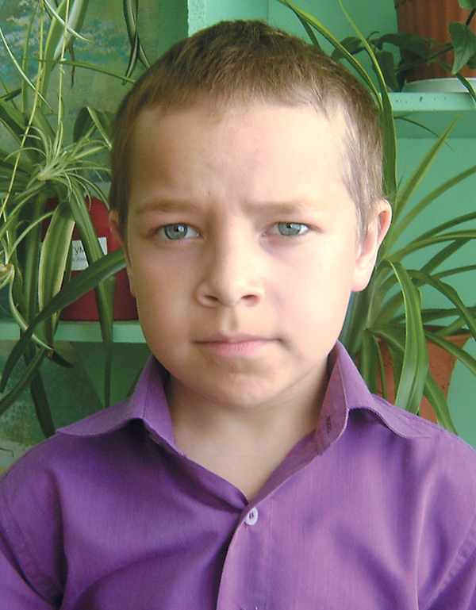
Баранов Никита
Родился в 2004 году Село Ташкиново, Республика Башкортостан

Slide 6
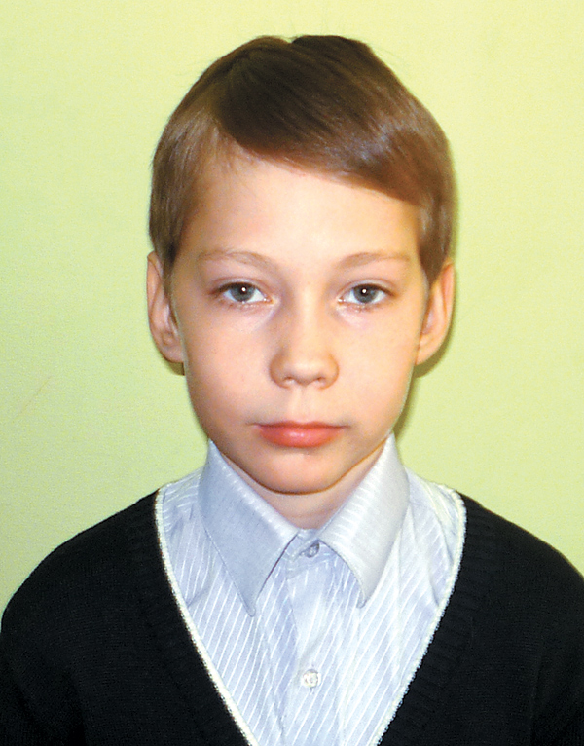
Красницкий Иван
Родился в 2002 году Город Киров

